Slide 1
나만의 악보 제작 어플리케이션
M
U
Z
I
X
발표자 : 20130118 김기훈
팀원 : 20130001 강구원, 20130954 이승진
20140366 김현우, 20150821 윤지석
20160454 박규영, 20170813 이성애
20171250 한유현

Slide 2

CONTENTS
1.문제 정의
2.예상 인터페이스
3.기존 시스템 연구
4.사용 예정 기술
5.역할 분담

Slide 3
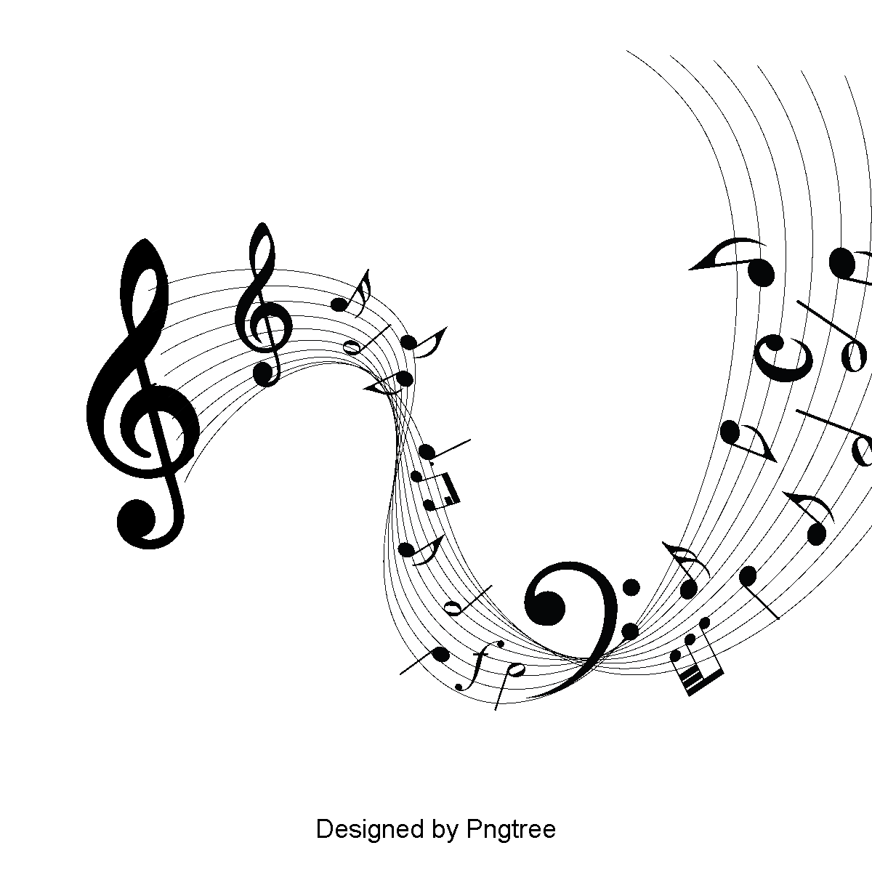
1.문제정의
작곡을 처음 시작하는 입장에서는 어떻게 작곡을 시작해야 하는지 잘 모른다.
또한 취미로 자신만의 노래를 만들고 싶은데 우연치 않게 연습하면서 연주하였던 멜로디에 느낌이 와서 악보를 그려보려 하지만, 쉽게 손대기가 어려울 수 있다.
이 부분에 도움을 주고자 기타 연주자들이 연주하는 멜로디 라인을 바탕으로 손쉽게 자신만의 악보로 편곡을 할 수 있도록, 또는 작곡 할 수 있도록 도움을 주고자 한다.

Slide 4
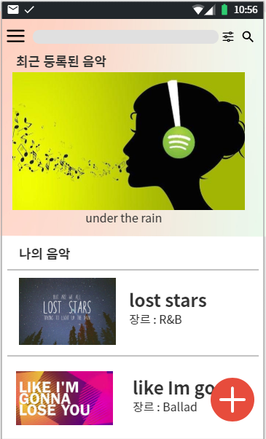
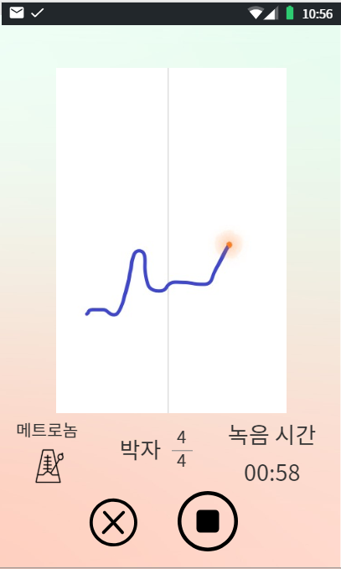
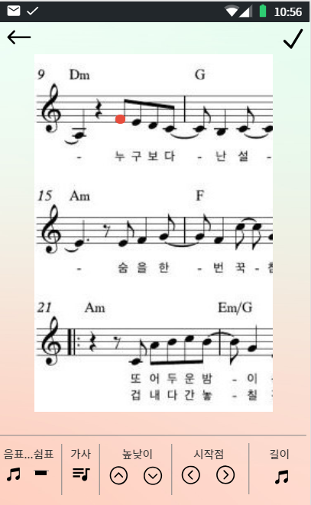
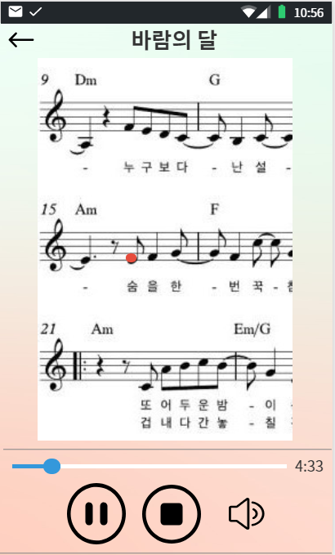
2.예상 인터페이스
메인 화면
녹음
악보 편집
음악 재생

Slide 5

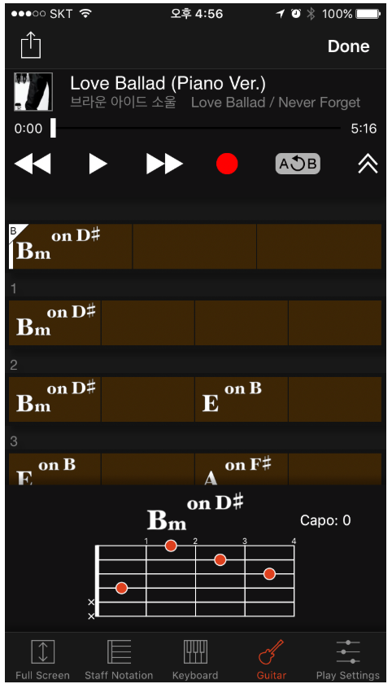
3.기존 시스템 연구
HumOn
Chord Traker
디바이스에 저장되어 있는 Mp3 파일을 분석하여 간단한 코드 악보로 나타내어주게 된다.
조용한 곳에서 허밍 즉 목소리를 녹음하여
해당 주파수를 분석하여 단음 멜로디 악보를 생성해준다.

Slide 6
3.기존 시스템 연구
비교 분석

Slide 7



4.사용 예정 기술

Slide 8
5.역할 분담
13 김기훈
알고리즘 설계 및 서버 구축, 프로젝트 관리
13 강구원
알고리즘 설계 및 서버 구축
13 이승진
클라이언트 개발 및 데이터베이스 설계
14 김현우
알고리즘 설계 및 서버 구축
15 윤지석
알고리즘 설계
16 박규영
알고리즘 설계
17 이성애
사용자 인터페이스 설계
17 한유현
사용자 인터페이스 설계

Slide 9

Q&A

